Slide 1
Презентация к уроку по учебному предмету « литература» для обучающихся 9 классов на тему:
«Экранизации литературных произведений о вов»
Презентация разработана учителем русского языка и литературы высшей квалификационной категории
пчеловой еленой анатольевной,
Мбоу нахабинская сош №3 с уиоп, г.о.красногорск, мо

Slide 2
«Нет, не забыть о той войне, прошедшей уже в прошлом веке.
Она в тебе, она во мне, как в каждом русском человеке»
Никитина Ирина Михайловна

Slide 3
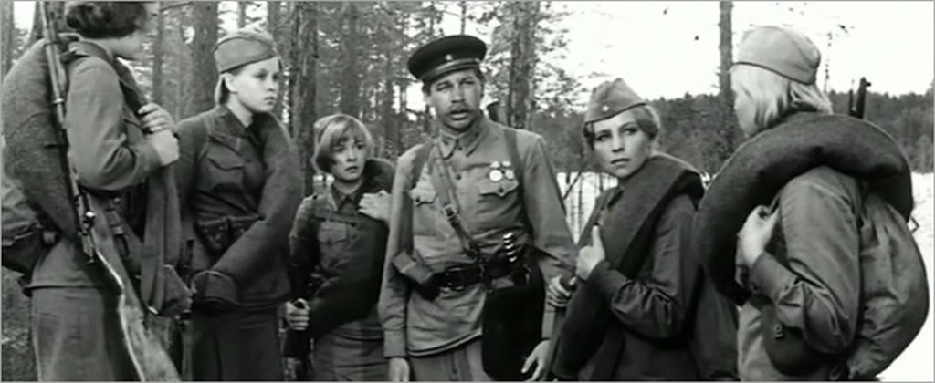
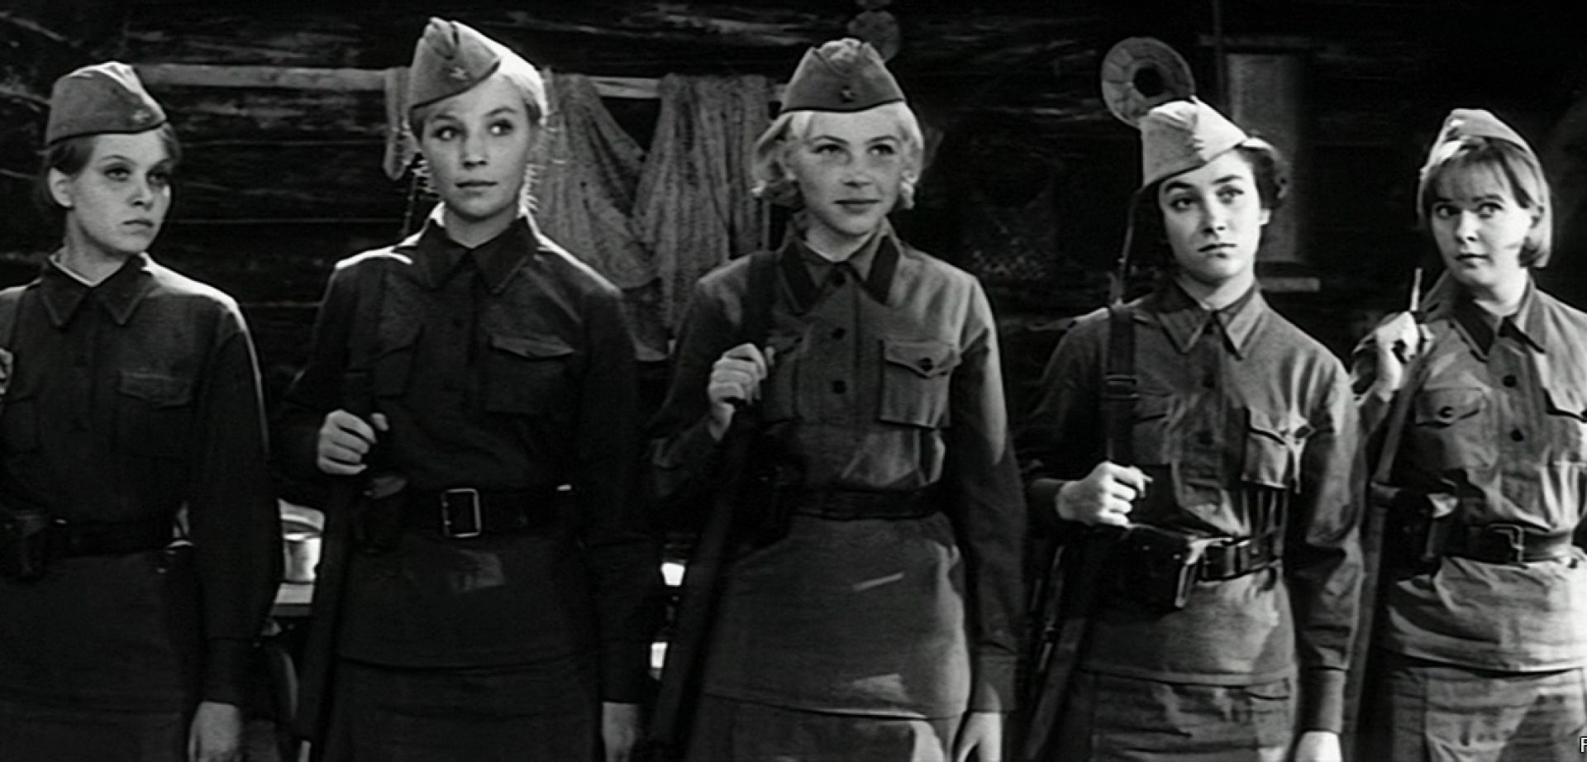
«...А зори здесь тихие»
(1972 Г.) СССР
По одноименной повести Бориса Васильева
Режиссер: Станислав Ростоцкий
сценаристы: Станислав Ростоцкий, Борис Васильев
В ролях: Андрей Мартынов, Елена Драпеко, Екатерина Маркова, Ирина
Долганова, Ольга Остроумова, Ирина Шевчук, Людмила Зайцева и др.

Slide 4
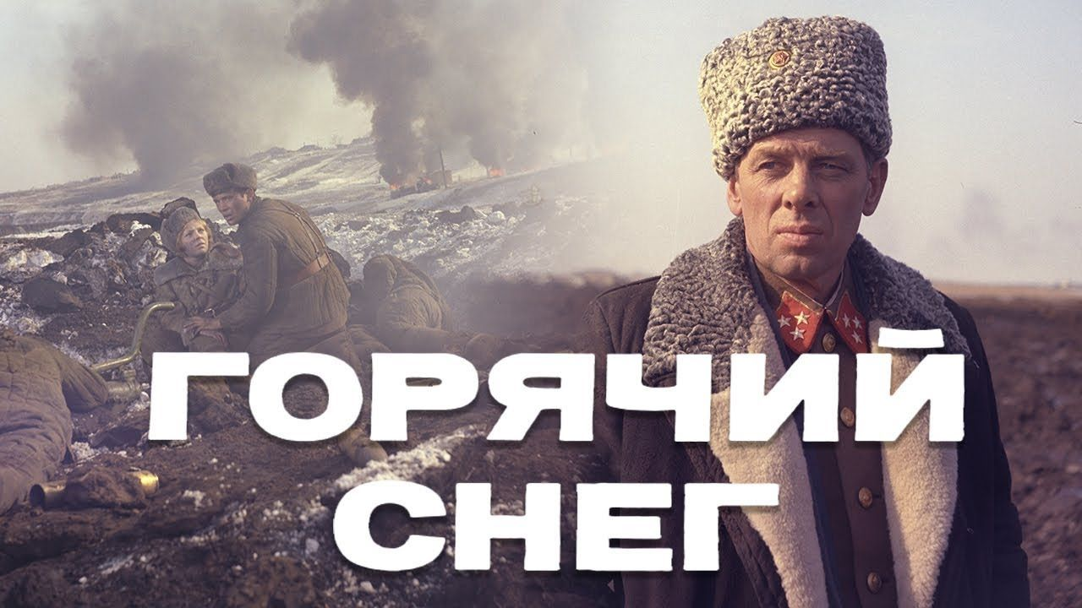
«Горячий снег»
(1972 Г.) СССР
По одноименному роману
Юрия Бондарева
режИССЕР: Гавриил Егиазаров; сценарий: Юрий Бондарев,
Евгений Григорьев,
Гавриил Егиазаров
В ролях: Георгий ЖжЁнов, Анатолий Кузнецов, Борис Токарев, Вадим
Спиридонов, Тамара Седельникова, Николай ЕрЁменко и др.

Slide 5
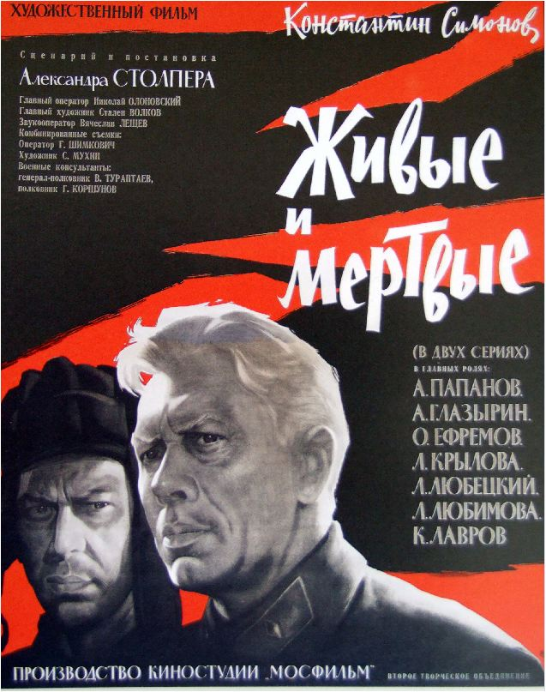
«Живые и мертвые»
(1963 Г.) СССР
По первой части одноименного романа
КОНСТАНТИНА Симонова
режИССЕР: Александр Столпер
Сценарий: Александр Столпер,
Константин
Симонов
В ролях: Кирилл Лавров, Анатолий Папанов, Олег Ефремов, Михаил Ульянов, Олег Табаков,
Евгений Самойлов и др.

Slide 6
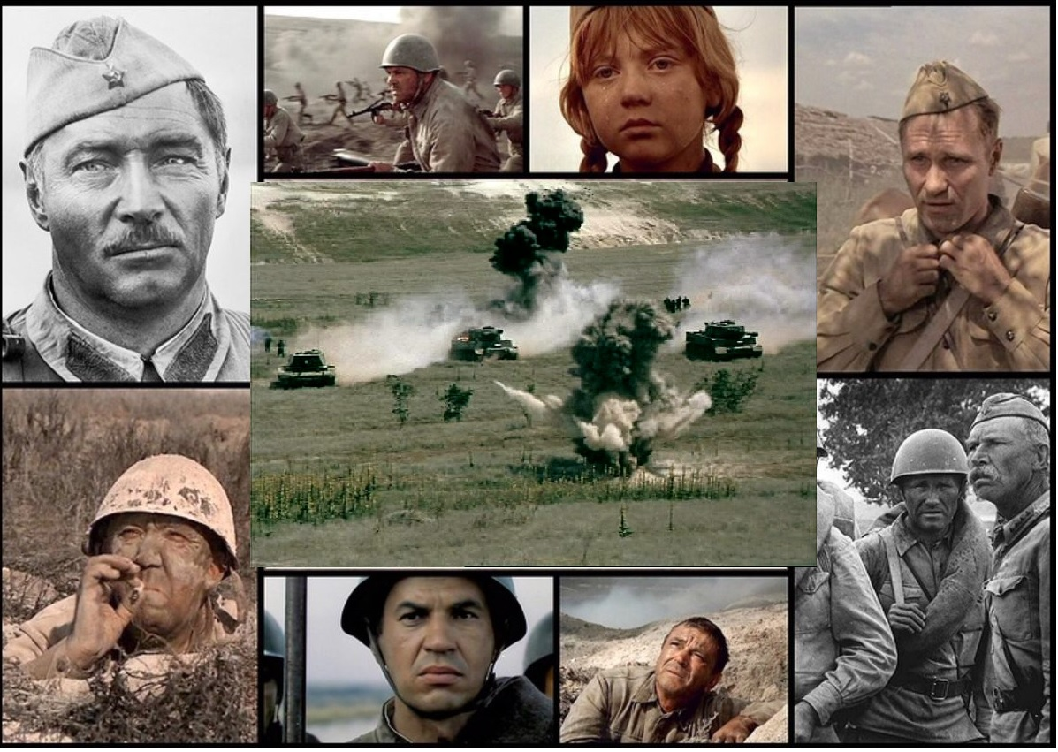
«Они сражались за Родину «
(1975 Г.) СССР
По одноимЕнному роману Михаила Шолохова
режИССЕР: Сергей Бондарчук
Сценарий: Сергей Бондарчук,
Михаил
Шолохов
В ролях: Василий Шукшин, Вячеслав Тихонов, Сергей Бондарчук,
Георгий Бурков, Юрий Никулин, Иван Лапиков, Николай Губенко, Андрей
Ростоцкий, Николай Волков, Николай Шутько и др.

Slide 7
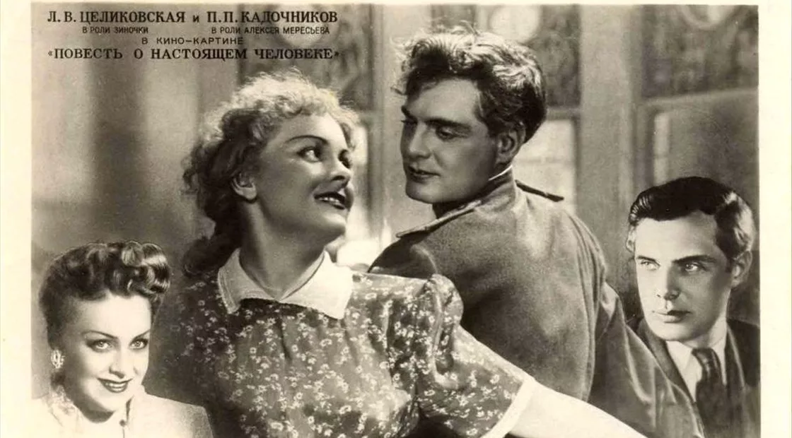
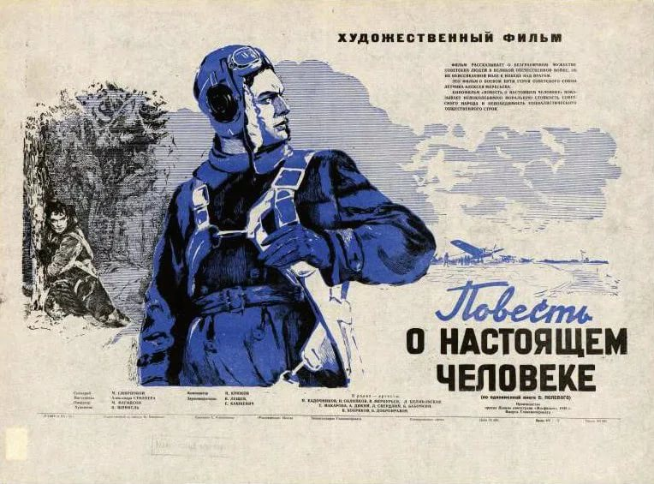
«Повесть о настоящем человеке»
(1948 Г.) СССР
По одноименной повести БОРИСА Полевого
режИССЕР: Александр Столпер
Сценарий: Мария Смирнова, Борис Полевой
В ролях: Павел Кадочников, Николай Охлопков, Алексей Дикий, Василий Меркурьев, Борис Бабочкин,
Тамара Макарова и др.

Slide 8
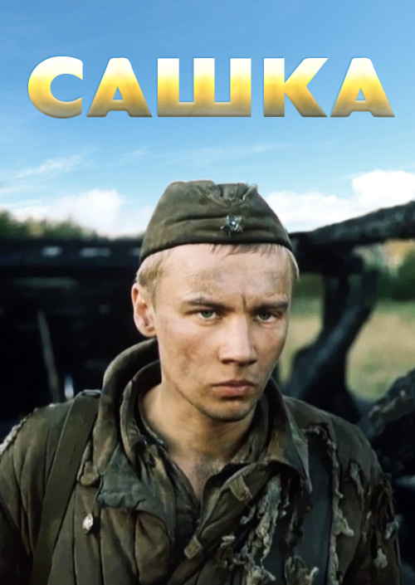
«Сашка»
(1982 Г.) СССР
По одноименной повести Вячеслава Кондратьева
режИССЕР: Александр Сурин
сценарий: Вячеслав Кондратьев
В ролях: Андрей Ташков, Марина Яковлева, Владимир Симонов, Юрий Веялис, Леонид Ярмольник, Юрий Гребенщиков, Вячеслав Молоков и др.

Slide 9
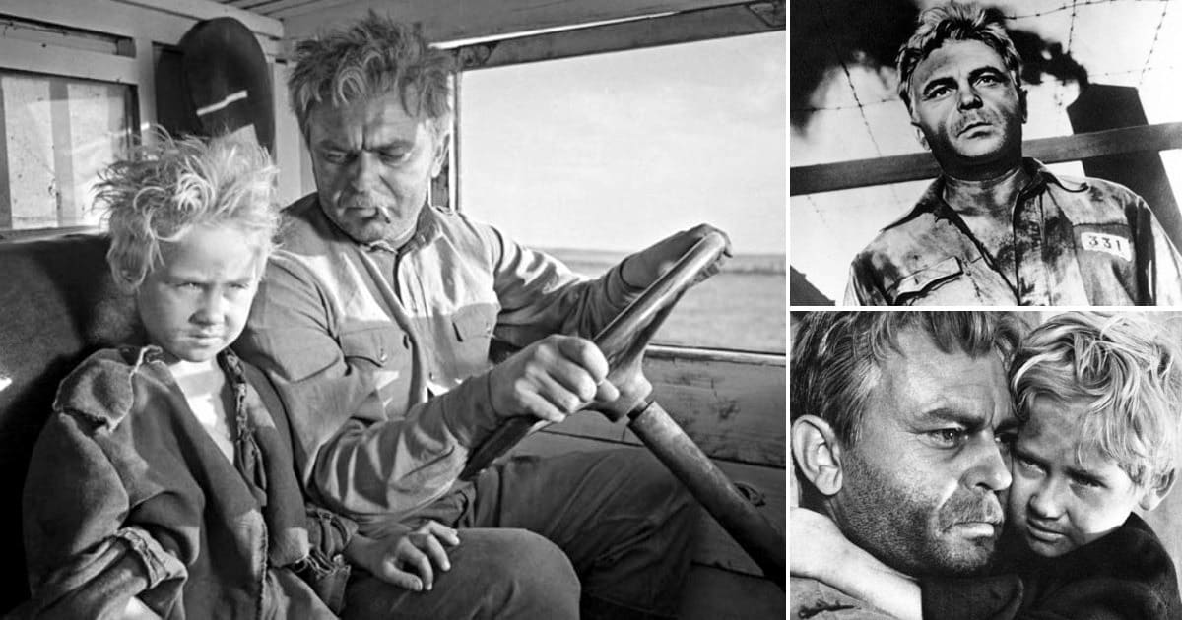
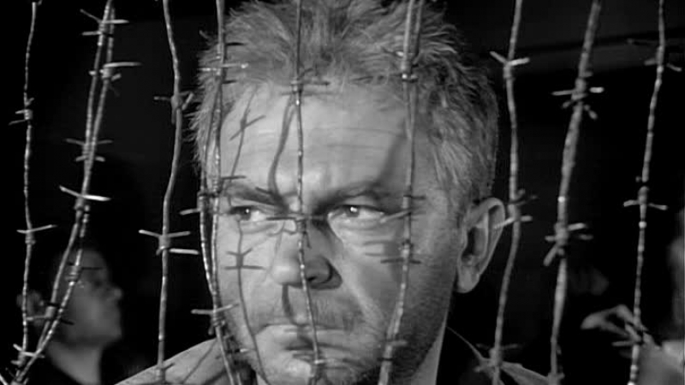
«Судьба человека «
(1959 Г.) СССР
По мотивам рассказа Михаила Шолохова «Судьба человека»
режИССЕР: Сергей Бондарчук
сценарий: Юрий Лукин, Федор Шахмагонов,
Михаил Шолохов
В ролях: Сергей Бондарчук, Павел Полунин, Зинаида Кириенко, Павел
Волков, Юрий Аверин, Кирилл Алексеев и др.

Slide 10
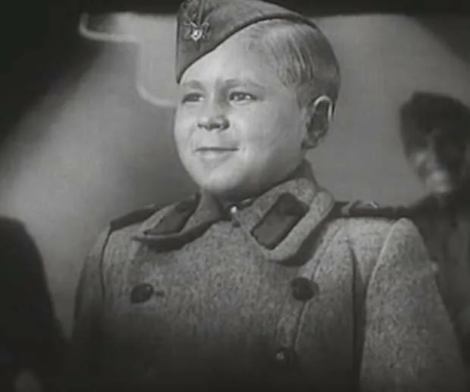
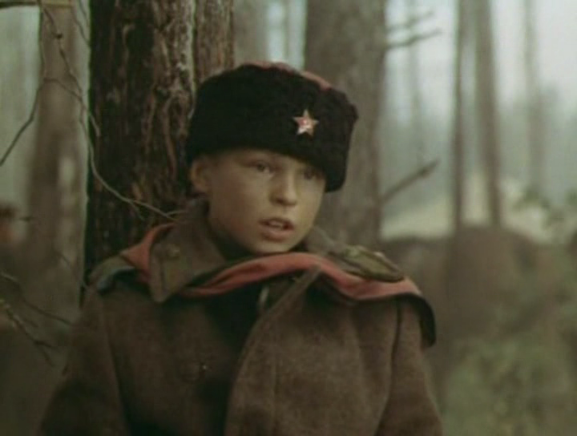
«Сын полка»
(1946 Г.) СССР
По одноименной повести Валентина Катаева
режИССЕР: Василий Пронин
сценарий: Валентин Катаев
В ролях: Юрий Янкин, Александр Морозов, Павел Волков, Николай
ПарфЁнов, Григорий Плужник, Владимир Синев и др.
«Сын полка (ТВ)»
(1981 Г.) СССР
По одноименной повести Валентина Катаева
РЕЖИССЕР: Георгий Кузнецов
Сценарий: Александр Демуров, Виктор Смоктий,
Валентин Катаев
В ролях: Игорь Носов, Вадим Яковлев, Виктор Мирошниченко, Виктор
Павлов, Иван Краско, Николай Гусаров и др.

Slide 11
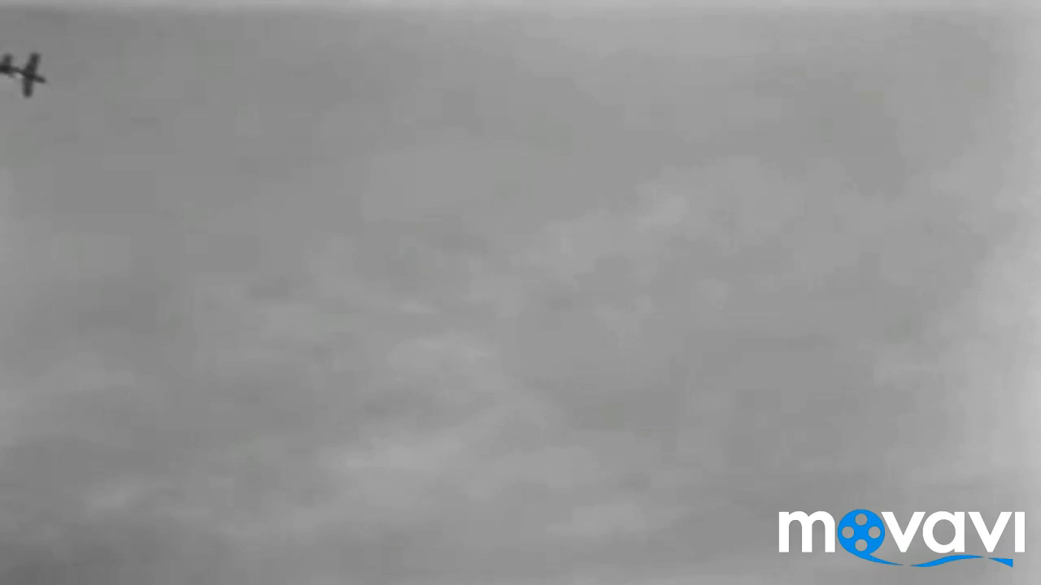
«В бой иду́т одни́ „старики́“» — советский художественный фильм 1973 года режиссёра Леонида Быкова

Slide 12
Спасибо за внимание!

